Slide 1
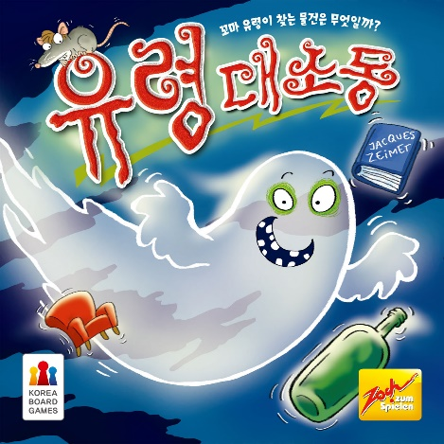

Slide 2
1
게임 소개
패턴 인식에 순발력 게임 요소 결합
유령이 찍은 사진을 보고 유령이 원하는 물건을 찾는 게임

Slide 3
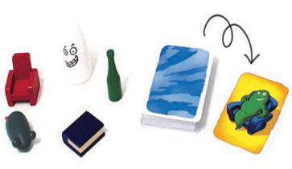
2
게임 방법
물건 5개를 테이블 가운데 놓고, 카드는 그림이 보이지 않도록 더미를 만듭니다.
모든 플레이어는 한 손만 이용해 게임을 진행합니다.
게임은 두 가지 규칙으로 즐길 수 있습니다.

Slide 4
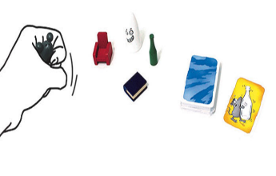
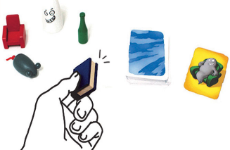
2
게임 방법
규칙 #1
펼쳐진 카드의 그림과 모양, 색깔이 모두 같은 물건이 있다면 그 물건을 재빨리 잡습니다.
카드의 그림, 모양, 색깔이 모두 같은 물건이 없다면, 카드에 그려진 물건이 아니고 카드에 있는 색깔도 아닌 물건을 잡아야 합니다.

Slide 5
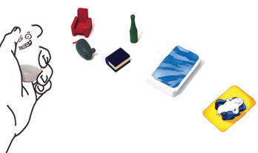
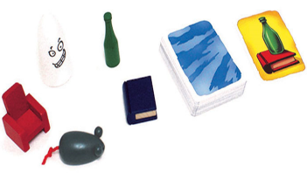
2
게임 방법
규칙 #2
카드 그림에 책이 있다면, 정답이 되는 물건을 잡는 것이 아니라 물건의 이름을 외쳐야 합니다. (예시) 위 그림의 경우 ‘병‘이라고 외칩니다.
카드 그림에 책이 없다면, 첫 번째 규칙을 따릅니다. (예시) 정답을 외치지 말고 카드에 그려진 그림과 색깔이 모두 일치하는 ‘유령‘을 가져옵니다.

Slide 6
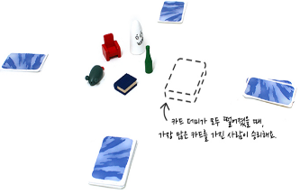
2
게임 방법
답이 되는 물건은 항상 한 개입니다.
카드 더미의 카드가 모두 떨어지면 게임이 끝나고, 카드를 가장 많이 모은 사람이 게임에서 승리합니다.

